Slide 1
網站媒體行銷規劃與宣傳

Slide 2

網站媒體行銷規劃與宣傳
在這頻寬比電話費還便宜的年代，圖像與文字在網路世界僅僅都是基本功，企業如何利用「影音」與「互動」才是企業行銷獲得最大效益的方式。

Slide 3

擁抱社群媒體「佈道」你的品牌
「粉絲頁??」往往只是聘用一個根本不了解公司、組織創立文化的「社群經理」甚至是工讀生。
與公司前進的策略是相輔相成的，經營社群除了要由「上頭」（如 CEO、創辦人、高階主管」發起外，更應該要推動讓更多員工參與，並培養熱愛公司、組織的「佈道者」來一起參與。 並不斷的隨著公司、組織的發展、產品的行銷策略調整腳步與節奏。

Slide 4
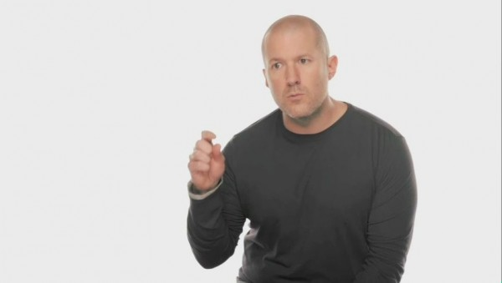
透過影音、影音平台 將自身的媒體價值發揮到極致
許多的公司、組織仍然不是非常重視影音媒體的威力。知名的網路品牌如 Facebook，Twitter和LinkedIn很多品牌都非常重視使用「影音」來傳遞他們的品牌與產品
「說故事」！以往我們使用文字或者一張勝過千言萬語的圖片、平面設計來傳品牌、產品。那使用影音就更能把故事說清楚了！一段 30 秒的影片，可以包含著近 1000 張的圖片、文字資訊，甚至是聲音！
創造真正的營收模式！將影音上傳到公用 雲端服務上可能會有同業內容的競爭尷尬，當然 也可以考慮購買企業私有雲端影音服務， 如 Waaarp 即是一套方便的影音管理工具 ，能夠讓你以私有雲為中心，把影音散佈 到 YouTube、土豆優酷等影音服務上！

Slide 5

不時地注意搜尋引擎結果
在過去的兩年裡，Google 花費了相當大的精力來清除關鍵字垃圾廣告，而 Google 最新的「熊貓」、「企鵝」演算法，更極力打擊瘋狂下「keyword」關鍵字的網站，而許多落後、過時的 SEO 工具、或技術員工並沒有跟上搜尋引擎發展的腳步。
在各自的國家更要符合當地的習慣，做到 Localize；了解你的客群慣用的工具，例如有些產業的客群可能更慣用 Yahoo 搜尋，而不是 Google 搜尋，甚至是微軟的 Bing，或是韓國、日本這類較獨立的網路環境，也都有各自受歡迎的搜尋引擎！

Slide 6

將你的行銷拓展到行動裝置上
傳統的行動市場作法往往投資 報酬率極低，為了製作一款 App 而投入數十萬、上百萬 台幣的成品，而回報的行銷 數字卻短暫且不理想。
現在這個市場更成熟了，「網站」將再次成為主力，隨著 HTML5 與 CSS3 技術的推進，我們可以設計 RWD 這種自動適應的網頁規格！
雖然行動廣告還在起步階段，且變化莫測，但行動影音的傳播力卻比行動廣告還要威力！有越來越多的報告、數據顯示，人們在行動裝置上觀看影音的需求日益增加！這也將會是一個影音行銷的新戰場！

Slide 7
行銷「自動化」 掌握分析數據
在大部分的行銷計畫中，總是忘記「最後一步」的關鍵；行銷的方式、內容再有趣，卻沒有符合業務推廣的方向，或是沒有正確有效的推動成交率，這些都是過去式了！
現在我們擁有更多的工具能夠掌握客戶的心理，透過網頁、影音、收視行為、逛網頁的模式等各種分析，我們可以充分的了解為什麼客戶逛的很開心卻沒購買？為什麼再最後一刻的刷卡付費卻收手了？甚至統計出哪些影音內容是不受歡迎的？
這些複雜的行銷數據，現在都能夠自動化的產生報表，提供業務、銷售團隊更緊密的結合行銷操作、掌握市場優勢！

